Slide 1
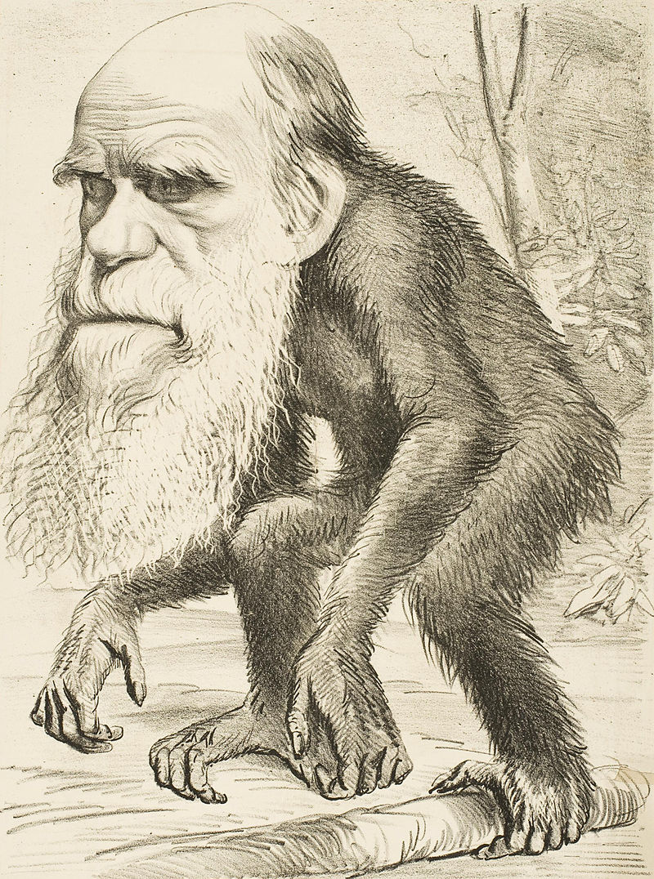
ΕΞΕΛΙΞΗ 2
Καρικατούρα του Δαρβίνου ως πίθηκου, χαρακτηριστική της αντιπαλότητας στο θέμα της ανθρώπινης εξέλιξης
Η σύγχρονη σύνθεση

Slide 2
Μετά τη δημοσίευση της εργασίας του Κάρολου Δαρβίνου οι περισσότεροι από τους βιολόγους της εποχής συμφωνούσαν ότι η ιδέα της εξέλιξης είναι μια πραγματικότητα. Η άποψη όμως του Δαρβίνου ότι ο μηχανισμός με τον οποίο προχωρεί η εξέλιξη είναι η φυσική επιλογή δεν είχε γίνει ακόμη εντελώς αποδεκτή. Ο σημαντικότερος λόγος γι’ αυτό ήταν ότι εκείνη την εποχή έλειπε μια πειστική θεωρία για την κληρονομικότητα, μια θεωρία δηλαδή που να μπορεί να εξηγήσει πώς μεταβιβάζονται τα χαρακτηριστικά από τους γονείς στους απογόνους αλλά και πώς δημιουργούνται νέα.
Ο Δαρβίνος είχε καταλάβει ότι το κλειδί για την εξήγηση της θεωρίας του ήταν η κληρονομικότητα. Η έλλειψη όμως μιας σχετικής θεωρίας τον ανάγκασε να αποδεχτεί τη θεωρία της κληρονομικής μεταβίβασης των επίκτητων χαρακτηριστικών του Λαμάρκ, η οποία βεβαίως ερχόταν σε διάσταση με το δικό του μοντέλο για την εξέλιξη.

Slide 3
Από ένα παράδοξο παιχνίδι της τύχης, την εποχή που ο Δαρβίνος καταπιανόταν με τη στήριξη της θεωρίας του, ο Γρηγόριος Μέντελ (1822-1884) δημοσίευσε την εργασία του για την κληρονομικότητα, μια εργασία η οποία θα είχε δώσει στο Δαρβίνο, αν ήταν ενήμερος γι’ αυτήν, την απαραίτητη γενετική βάση προκειμένου να εδραιώσει τη θεωρία της φυσικής επιλογής.
Το τοπίο όμως στις αρχές της δεκαετίας του 1940 είχε αλλάξει ριζικά. Η εργασία του Μέντελ, δηλαδή η κλασική Γενετική, ήταν από καιρό αποδεκτή και έτσι είχε επιλυθεί το πρόβλημα του τρόπου μεταβίβασης των κληρονομικών χαρακτηριστικών. Επιπλέον είχε γίνει κατανοητή η σημασία των μεταλλάξεων, δηλαδή των δραστικών μεταβολών του γενετικού υλικού στην εμφάνιση νέων χαρακτηριστικών, ενώ είχε καθιερωθεί ένας νέος κλάδος στη Γενετική, η Γενετική Πληθυσμών, χάρη στην οποία η εξέλιξη συνδέθηκε με τις μεταβολές των συχνοτήτων των γονιδίων στους πληθυσμούς.
Αποτέλεσμα αυτών των δεδομένων ήταν η επαναδιατύπωση της θεωρίας του Δαρβίνου σε μια σύγχρονη θεωρία για την εξέλιξη, τη συνθετική θεωρία. Η συνθετική θεωρία δεν αναιρεί τον πυρήνα της συλλογιστικής του Δαρβίνου, αντίθετα τον εμπλουτίζει με τα νέα δεδομένα από τις ανακαλύψεις της Μοριακής Βιολογίας και της Γενετικής Πληθυσμών.

Slide 4
Οι παράγοντες που διαμορφώνουν την εξελικτική πορεία
Σύμφωνα με τη νέα αντίληψη για την εξέλιξη, οι παράγοντες που διαμορφώνουν την εξελικτική πορεία είναι:
Η ποικιλομορφία των κληρονομικών χαρακτηριστικών,
Η φυσική επιλογή
Η γενετική απομόνωση

Slide 5
Ποικιλομορφία
Όπως έχει ήδη αναφερθεί, αν εξαιρέσουμε τους μονοζυγωτικούς διδύμους και τα άτομα που ανήκουν στον ίδιο κλώνο μικροοργανισμών, δεν υπάρχει κανένας οργανισμός επάνω στη Γη που να είναι απολύτως όμοιος με κάποιον άλλο. Ανάμεσα στους βασικούς μηχανισμούς με τους οποίους δημιουργείται ο απέραντος πλούτος των μορφών ζωής, δηλαδή η ποικιλομορφία, περιλαμβάνονται οι γονιδιακές μεταλλάξεις. Οι μεταλλάξεις οφείλονται είτε σε τυχαία λάθη κατά την αντιγραφή του DNA είτε σε φυσικούς ή χημικούς παράγοντες που αλλοιώνουν τη δομή του DNA. Χάρη σ’ αυτές δημιουργούνται νέα γονίδια που καθορίζουν την εμφάνιση νέων χαρακτηριστικών. Τα χαρακτηριστικά αυτά, στις περισσότερες περιπτώσεις, δεν είναι επωφελή για το φορέα τους. Ωστόσο, σε μερικές περιπτώσεις, είναι πιθανόν μια μετάλλαξη να προσφέρει αυξημένες δυνατότητες επιβίωσης στο άτομο που την υπέστη, επειδή τυχαίνει το χαρακτηριστικό που δημιουργεί να είναι συμβατό με τις νέες συνθήκες που επικρατούν στο περιβάλλον.
Οι μεταλλάξεις από μόνες τους δεν είναι ικανές να προσανατολίσουν την εξελικτική πορεία προς ορισμένη κατεύθυνση, προσφέρουν όμως το υλικό επάνω στο οποίο δρα η φυσική επιλογή.

Slide 6
Φυσική επιλογή
Η φυσική επιλογή είναι η διαδικασία η οποία καθορίζει την τύχη των γονιδίων στις επόμενες γενιές. Με αυτή τη διαδικασία μεταβάλλεται η συχνότητά τους, δηλαδή το ποσοστό με το οποίο απαντά ένα γονίδιο σε έναν πληθυσμό. Κάποιοι συνδυασμοί γονιδίων προσδίδουν στους φορείς τους είτε μεγαλύτερη βιωσιμότητα είτε μεγαλύτερη αναπαραγωγική ικανότητα.
Με τη φυσική επιλογή επιλέγονται τα άτομα που πλεονεκτούν έναντι των άλλων, γιατί παρουσιάζουν μεγαλύτερες δυνατότητες επιβίωσης στο συγκεκριμένο περιβάλλον, είναι δηλαδή τα καλύτερα προσαρμοσμένα άτομα. Τα γονίδια των επιλεγμένων ατόμων αυξάνουν τη συχνότητα εμφάνισής τους στον πληθυσμό και στο τέλος επικρατούν. Σταδιακά πληθαίνουν τα χαρακτηριστικά των ατόμων που επιλέγονται, ενώ τα χαρακτηριστικά των ατόμων που εξαφανίζονται γίνονται όλο και πιο σπάνια.
Με τη φυσική επιλογή αυξάνεται η συχνότητα εμφάνισης των γονιδίων που είναι ευνοϊκά για την επιβίωση και την αναπαραγωγή των ατόμων.

Slide 7
Γενετική απομόνωση
Προϋπόθεση για την ολοκλήρωση της εξελικτικής διαδικασίας είναι να απομονωθούν γενετικά οι πληθυσμοί του ίδιου είδους, ώστε να ακολουθήσουν διαφορετική εξελικτική πορεία που θα οδηγήσει στη δημιουργία ενός νέου είδους. Από τους σημαντικότερους μηχανισμούς απομόνωσης είναι η γεωγραφική απομόνωση. Σ’ αυτήν ένας πληθυσμός χωρίζεται σε ομάδες λόγω κάποιου γεωγραφικού φραγμού (π.χ. δημιουργία νησιών, σχηματισμός λιμνών, εμφάνιση βουνών, αλλαγές στο γενετικό υλικό τους και να υφίστανται διαφορετικά τη δράση της φυσικής επιλογής. Αυτό σταδιακά οδηγεί σε διαφοροποιήσεις, οι οποίες έχουν ως αποτέλεσμα τη δημιουργία νέων ειδών.

Slide 8
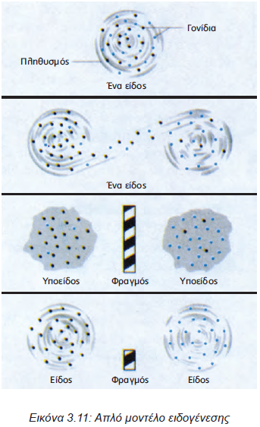
Πώς δημιουργούνται τα νέα είδη
Στη διαδικασία προσαρμογής των πληθυσμών στις μεταβολές του περιβάλλοντος προκαλούνται αλλαγές στη γενετική τους δομή, με αποτέλεσμα οι πληθυσμοί να εκδηλώνουν διαφορές στη μορφολογία και τη φυσιολογία τους. Όταν οι αλλαγές αυτές προχωρήσουν στο σημείο που δεν είναι δυνατή η γέννηση βιώσιμων και γόνιμων απογόνων (αναπαραγωγική απομόνωση), τότε έχουμε τη δημιουργία ενός καινούριου είδους. Η διαδικασία δημιουργίας ενός νέου είδους ονομάζεται ειδογένεση.
Προϋπόθεση για να αλλάξει η γενετική δομή των πληθυσμών είναι οι πληθυσμοί να ζουν απομονωμένοι μεταξύ τους. Η απομόνωση μπορεί να είναι γεωγραφική ή αναπαραγωγική. Φυσικά αίτια όπως βουνά, φαράγγια κτλ. πιθανόν να λειτουργήσουν ως γεωγραφικά εμπόδια, τα οποία παρεμποδίζουν την ανταλλαγή γονιδίων ανάμεσα σε δύο πληθυσμούς. Πληθυσμοί που ζουν χωριστά για μακρά χρονικά διαστήματα πιθανόν να αναπτύξουν αναπαραγωγική απομόνωση.
Η αναπαραγωγική απομόνωση μπορεί να οφείλεται σε μηχανισμούς που δεν επιτρέπουν τη συνεύρεση των δύο πληθυσμών, όπως είναι για παράδειγμα η διαφορετική ανατομία των γεννητικών τους οργάνων, η διαφορετική αναπαραγωγική εποχή και ο διαφορετικός χώρος κατοικίας, ή σε μηχανισμούς που δεν επιτρέπουν τη βιωσιμότητα των απογόνων, όπως είναι για παράδειγμα η ύπαρξη διαφορετικού αριθμού χρωμοσωμάτων στους γαμέτες.
Όσον αφορά την απλούστερη περίπτωση ειδογένεσης, μπορεί κανείς να υποθέσει ότι η σειρά εξέλιξης των γεγονότων έχει ως εξής:
1. δύο πληθυσμοί ενός είδους απομονώνονται, ώστε η αναπαραγωγή μεταξύ τους να είναι αδύνατη. Συνήθως η απομόνωση των πληθυσμών οφείλεται σε μεγάλες αποστάσεις ή σε κάποιο γεωγραφικό εμπόδιο. Η αναπαραγωγική όμως απομόνωση είναι δυνατό να προκύψει και από αιτίες εποχικές, λειτουργικές ή συμπεριφοράς.
2. Τα αποθέματα των γονιδίων των δύο πληθυσμών δεν επικοινωνούν. Με την πάροδο του χρόνου μεταλλάξεις και επιλογή κάνουν τους δύο πληθυσμούς γενετικά διαφορετικούς, ώστε να μην μπορούν πλέον να αποκτήσουν βιώσιμους και γόνιμους απογόνους.
3. Όταν παρατηρηθεί αυτό, η διαδικασία της ειδογένεσης έχει ολοκληρωθεί. Δύο είδη υπάρχουν εκεί που πριν υπήρχε ένα.

Slide 9
Ποικιλομορφία

Slide 10
Ερώτηση Παγκυπρίων
(α) Όπως είναι γνωστό η βιολογική εξέλιξη στηρίζεται στη φυσική επιλογή που δρα σε ένα πληθυσμό ατόμων, του ιδίου είδους, που εμφανίζουν ποικιλομορφία σε συγκεκριμένα γενετικά χαρακτηριστικά τους.
ι. Να ονομάσετε τον βασικό μηχανισμό με τον οποίο προκύπτει η εμφάνιση ενός νέου γενετικού χαρακτηριστικού σε ένα οργανισμό ενός πληθυσμού. (μονάδα 1)
ιι. Να εξηγήσετε πώς θα μπορούσατε να καταλάβετε, σε βάθος χρόνου, αν αυτό το νέο γενετικό χαρακτηριστικό είναι επωφελές για τον οργανισμό που το φέρει σε ένα πληθυσμό. (μονάδες 2)
ιιι. Να εξηγήσετε, με βάση το παράδειγμα του «βιομηχανικού μελανισμού», γιατί το περιβάλλον είναι σημαντικός παράγοντας για να θεωρηθεί ένα γενετικό χαρακτηριστικό ως επωφελές, ή όχι, για τον οργανισμό σε ένα πληθυσμό. (μονάδες 2)
(β) Στη διαδικασία δημιουργίας νέων ειδών σημαντικό ρόλο έχουν οι μηχανισμοί γενετικής απομόνωσης οι οποίοι αποτρέπουν τη διασταύρωση ανάμεσα σε δύο (2) πληθυσμούς ενός είδους.
ι. Να αναφέρετε ένα (1) γεωγραφικό και ένα (1) μη γεωγραφικό αίτιο που μπορεί να οδηγήσει σε γενετική απομόνωση δύο (2) πληθυσμούς ενός είδους. (μονάδες 2)
ιι. Να περιγράψετε τρία (3) στάδια μιας απλουστευμένης διαδικασίας ειδογένεσης μέσω γεωγραφικής απομόνωσης. (μονάδες 3)

